Slide 1
Чему учат в школе
Буквы разные писать
Тонким пёрышком в тетрадь
Учат в школе, учат в школе,
учат в школе.
Вычитать и умножать,
Малышей не обижать
Учат в школе, учат в школе,
учат в школе.
К четырём прибавить два,
По слогам читать слова
Учат в школе, учат в школе,
учат в школе.
Книжки добрые любить
И воспитанными быть
Учат в школе, учат в школе,
учат в школе.
Находить восток и юг,
Рисовать квадрат и круг
Учат в школе, учат в школе,
учат в школе.
И не путать никогда
Острова и города
Учат в школе, учат в школе,
учат в школе.
Про глагол, и про тире,
И про дождик на дворе
Учат в школе, учат в школе,
учат в школе.
Крепко-накрепко дружить,
С детства дружбой дорожить
Учат в школе, учат в школе,
учат в школе.
М. Пляцковский

Slide 2
Профессия – ученик.
Содержание урока:
Школьное образование.
О чём рассказала бабушка.
Чему учит школа.
Учись учиться.

Slide 3
Школьное образование.
Институт, университет,
Средняя (полная) школа
Колледж, училище
Основная школа
Начальная школа

Slide 4
образование
Приобщение к культуре,
ценностям человеческого
общества, знаниям о мире,
накопленным предыдущими
поколениями – это
Образование основано на получении и усвоении знаний и навыков.

Slide 5
О чём рассказала бабушка.
Прочитайте пункт 2 учебника стр. 104-105.
Ответьте на вопросы:
1. Почему крестьяне не желали отдавать своих детей в школу созданную Л.Н. Толстым?
2. Что написал Н.И. Пирогов в 1858 году?
3. Кем был Н.И. Пирогов?
4. Как он относился к образованию?

Slide 6
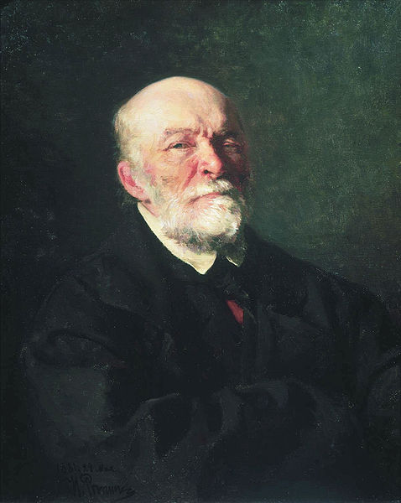
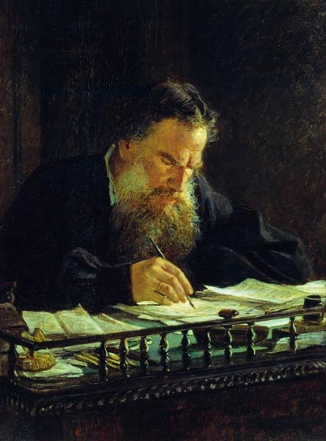
Л.Н. Толстой
Н.И. Пирогов

Slide 7
Чему учит школа.
Русский и иностранный язык, литература, история, обществознание
Гуманитарные знания – знания о человеке, культуре.
Математика, ботаника, физика, химия
Естественно - научные знания, то есть знания о природе.

Slide 8
Виды школьных уроков:
Диктант
Контрольная или самостоятельная работа
Лабораторная работа
Изучение новой темы
Практическая работа
Закрепление пройденного материала
Повторительно – обобщающий урок

Slide 9
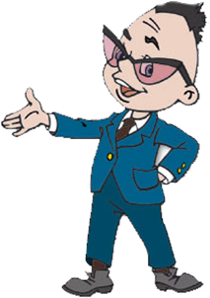
Учись учиться.
Прочитай на стр. 108 -110.
Ответь на вопросы.
Ответы запиши в тетрадь.

Slide 10
Все эти вопросы связаны с твоим режимом дня.
Если ты правильно организуешь учебный процесс, то появятся не только результаты в учении, но и улучшится твоё самочувствие.

Slide 11
Уметь учиться -
- это и хорошо развитые умения читать, считать, писать.
- это уметь распределять своё время, владеть своим вниманием, выполнять задания по предмету и самого себя проверять, ставить себе задачи и решать их.

Slide 12
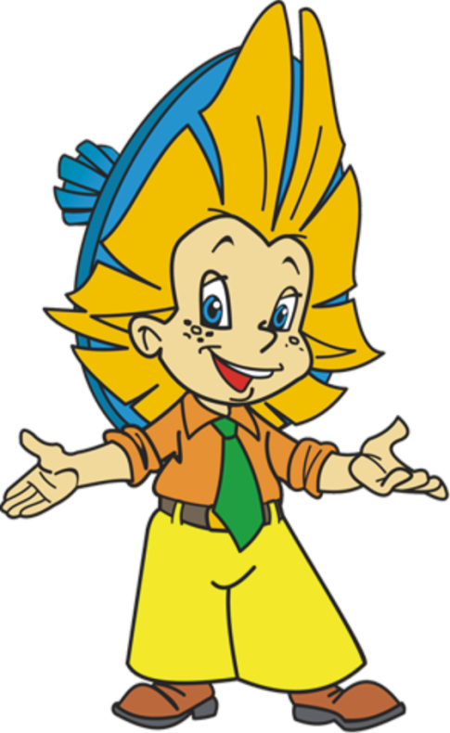
Проверь себя.
Ответь на вопросы стр. 111.
Составь для себя свой режим дня.

Slide 13
Спасибо за урок!

